Slide 1
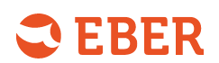


1
Documento Regionale di pratiche raccomandate e sostenibili di adozione di sani stili di vita nei
Luoghi di lavoro che promuovono salute
Gruppo di lavoro Promozione della Salute nei luoghi di Lavoro
della Regione Emilia-Romagna

Slide 2
2
Il Piano Regionale della Prevenzione
2021- 2025
La “Salute in tutte le politiche” costituisce il quadro di riferimento del PRP 2021- 2025. Questa cornice concettuale, che riconosce la salute come un complesso sistema dipendente da fattori e determinanti personali, socioeconomici e ambientali, viene ulteriormente valorizzata dalla L.R. 19/2018 sulla Promozione della salute.

Slide 3
3
PRP 2020-2025
Programma Predefinito 3
Luoghi di lavoro che promuovono salute
Le malattie croniche sono responsabili di un elevato carico in termini di mortalità.
L’ambiente di lavoro rappresenta un luogo privilegiato nel quale è possibile raggiungere un numero rilevante di persone appartenenti ad entrambi i generi, alle varie classi di età e a livelli socio-economici e culturali diversi e, come tali, caratterizzati da diversi livelli di rischio per malattie croniche e per stili di vita non corretti.

Slide 4
4
PRP 2020-2025
Programma Predefinito 3
Luoghi di lavoro che promuovono salute
Numerosi studi in letteratura, inoltre, riportano i vantaggi legati all’attuazione di programmi di promozione della salute nei luoghi di lavoro sia in termini di cambiamento da parte dei lavoratori, con adozione di stili di vita salutari, sia in termini di
miglioramento della salute percepita,
riduzione delle assenze dal lavoro per malattia,
aumento della produttività sul lavoro e
influenza positiva sulla work ability.

Slide 5
5
Programma Predefinito 3
Luoghi di lavoro che promuovono salute
Analisi di contesto
La Regione Emilia-Romagna, a partire dal PRP 2015-2019
ha costruito una rete di aziende che promuovono salute
ha formato i medici competenti che operano sul territorio alla conduzione di interventi di counselling motivazionale con l’approccio del modello transteorico del cambiamento.

Slide 6
6
I DANNI CONSEGUENTI ALLE MALATTIE NON TRASMISSIBILI
Si stima che ogni anno il 71% dei decessi (circa 41 milioni di persone) siano causati da malattie non trasmissibili, inclusi in primo luogo le malattie cardiovascolari (50% delle malattie non trasmissibili), i tumori (22%), le patologie respiratorie croniche (10%) e il diabete (5%).
In Europa il dato sale all’86%.
Le patologie croniche - malattie cardiovascolari e respiratorie, tumori, diabete - hanno in comune quattro principali fattori di rischio: fumo, abuso di alcol, cattiva alimentazione e inattività fisica.
DATI DA WHO (www.euro.who.int)

Slide 7
7
I DANNI CONSEGUENTI ALLE MALATTIE NON TRASMISSIBILI
In Italia su una popolazione di quasi 51 milioni di persone con più di 18 anni di età, si stima che, nel 2018, oltre 24 milioni di persone convivano con una patologia cronica e che 12,5 milioni presentino multi-cronicità
DATI DA I.S.S.(www.epicentro.iss.it)

Slide 8
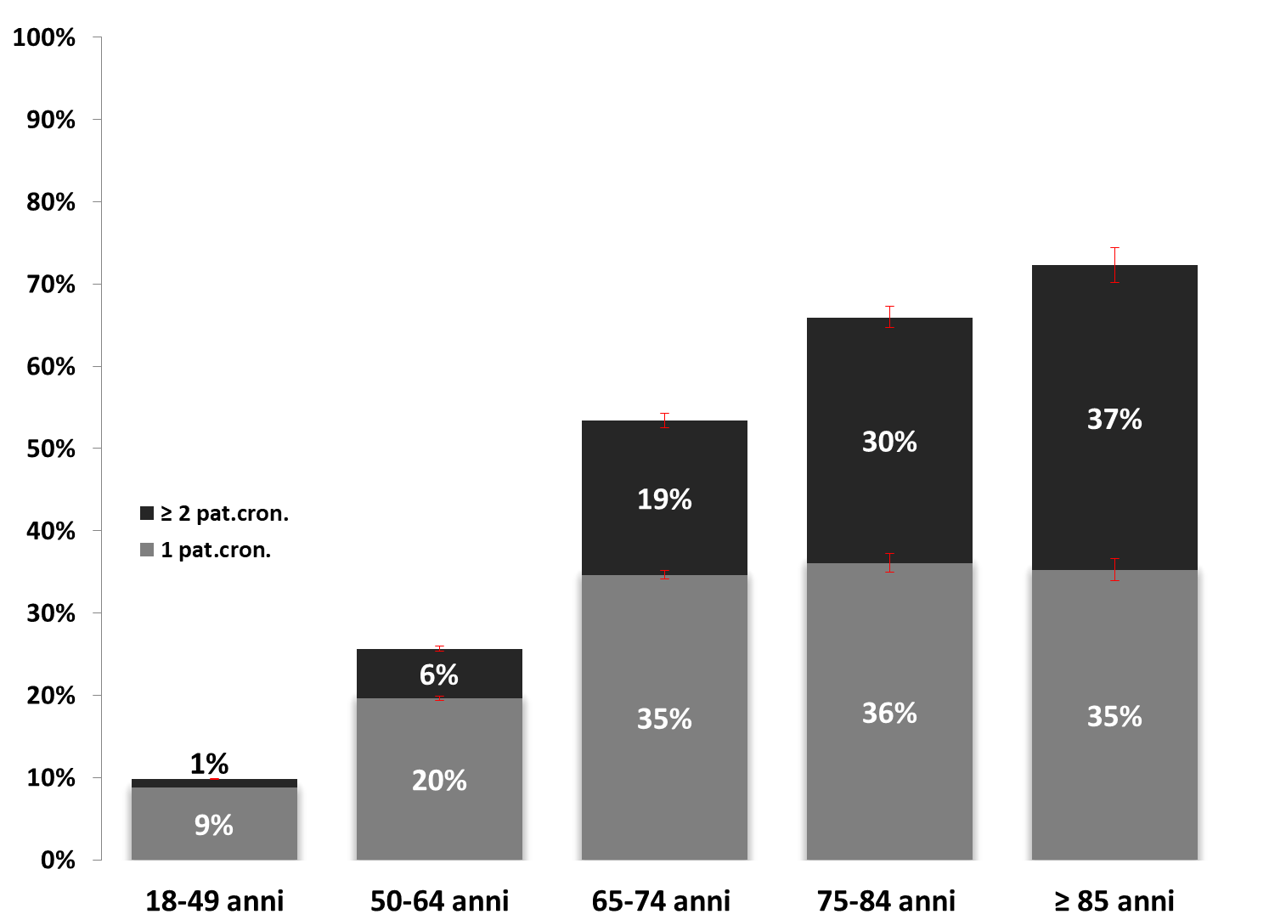
8
Prevalenza malattie croniche per fascia di età (2015-2018)

Slide 9
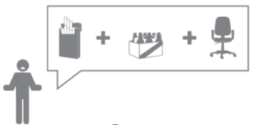
9
Il biennio di pandemia ha agito da killer silenzioso per quanto riguarda le malattie croniche non trasmissibili ampliando i fattori di rischio:
Aumento dello stress lavoro correlato dovuto alla mancanza di una netta definizione di spazio casa-lavoro dovuto all’incremento dell’attività di smart working, all’incertezza e alle paure legate al periodo storico
Aumento del consumo di alcol e fumo per la situazione contingente, per la mancanza di attività di sfogo e per l’aumentata disoccupazione
Aumento della sedentarietà dovuta al lockdown con conseguente riduzione di attività (palestre, circoli sportivi etc..) e perdita della motivazione all’allenamento (per riduzione della socialità)
Ritardo nel trattamento/diagnosi ex novo di patologie croniche non trasmissibili
I.S.S.(www.epicentro.iss.it)
ILO (www.ilo.org)

Slide 10
ULTIMI AGGIORNAMENTI 2021…..
Dati ISTAT indagine Multiscopo “Aspetti della vita quotidiana” su 19 mila 800 famiglie (totale di circa 45 mila 600 individui).
19,0% della popolazione dai 14 anni in poi dichiara di essere fumatore (9 milioni 958 mila persone), il 24,0% di aver fumato in passato e il 55,7% di non aver mai fumato.
46,2% della popolazione dai 18 anni in poi è in eccesso di peso (34,2% in sovrappeso, 12,0% obeso), mentre il 50,9% è in condizione di normopeso e il 2,9% è sottopeso.
Il 66,3% della popolazione dagli 11 anni in poi ha consumato almeno una bevanda alcolica nel corso dell’anno: il 54,4% beve vino, il 50,4% consuma birra e il 45,4% aperitivi alcolici, amari, superalcolici o liquori.
19 milioni 667 mila persone (il 33,7% della popolazione di 3 anni e più) dichiarano di non praticare né sport né attività fisica nel tempo libero.
Marcate differenze di genere: è sedentario il 36,9% delle donne contro il 30,3% degli uomini.

Slide 11
11
Salute
Alla luce di questa situazione, l'Unione Europea da alcuni anni riconosce la prevenzione delle malattie croniche non trasmissibili e la promozione di sani stili di vita come obiettivi prioritari, considerando la salute come un’opportunità ed un investimento, nonché uno strumento di sviluppo sociale ed economico

Slide 12
12
Promozione della salute nei luoghi di lavoro
La promozione della salute nei luoghi di lavoro è focalizzata sulla modifica dei comportamenti individuali in grado di influenzare negativamente lo stato di salute
ll consumo di alcol e di altre sostanze (*)
il fumo di tabacco (*)
le abitudini alimentari non corrette
la sedentariertà
la mancata partecipazione ai programmi volontari di screening consigliati (prevenzione delle patologie cardiovascolari, dei tumori, .....)
la mancata effettuazione delle vaccinazioni racomandate in soggetti a rischio
* Associazione con rischi lavorativi
Notes:
12

Slide 13
13
Caratteristiche del progetto
Le azioni del progetto sono distinte in:
generali
  Presentazione del progetto alle figure aziendali della prevenzione
  Realizzazione di una bacheca aziendale per la diffusione delle informazioni relative al progetto
  Messa a disposizione dei lavoratori materiali informativi relativi ai temi della promozione della salute
  Programmazione di interventi di counselling individuale da parte del medico competente ai lavoratori che necessitano di supporto al cambiamento verso stili di vita salutari
e specifiche
declinate per ogni Area/Tema di promozione della salute:
  Fumo
  Alcol
  Alimentazione
  Attività Fisica
  Comportamenti additivi
  Programmi di popolazione (vaccinazioni e screening)
Notes:
20/11/14
13

Slide 14
14
Caratteristiche del progetto
Il progetto è realizzabile sia nella grande impresa sia nella media e piccola
L’adesione al progetto deve essere formalizzata tramite compilazione dell’apposita «scheda di adesione» al seguente link https://formonline.ausl.mo.it/aziende-promotrici-salute-ausl-romagna/ previa richiesta ai referenti UO PSAL delle credenziali per l’ accesso alla pagina pertinente
Il nominativo dell’azienda sarà inserito sul sito web della Regione Emilia-Romagna alla pagina dedicata: https://salute.regione.emilia-romagna.it/prp/aree-tematiche/sicurezza-e-salute-in-ambiente-di-vita-e-di-lavoro/luoghi
14
Notes:
20/11/14
14

Slide 15
15
Interventi nel corso delle visite mediche previste dal protocollo di sorveglianza sanitaria
Sulla base degli elementi raccolti nella scheda di rilevazione individuale il MC potrà
individuare le problematiche individuali prevalenti
attivare gli interventi di promozione più opportuni nel caso specifico:
- interventi informativi
- counselling individuale
- proposta di programmi specifici di promozione della salute
verificare nel tempo l'efficacia delle iniziative adottate
Notes:
20/11/14
15

Slide 16
16
Il progetto prevede
Valorizzazione delle aziende partecipanti
Studio e messa in atto di strategie per valorizzare le aziende che promuovono salute:
possibilità che le aziende aderenti possano ottenere la riduzione del premio INAIL (OT23)
pubblicazione dell’elenco delle aziende e dei relativi programmi di PSL su un sito internet dedicato
partecipazione alla rete «Aziende che promuovono salute» della regione Emilia-Romagna
Notes:
16
20/11/14
16

Slide 17

17
Ruolo del medico competente
Il medico competente svolge un ruolo propositivo nei confronti della salute dei lavoratori e delle organizzazioni aziendali:
promuovendo iniziative
collaborando alla loro realizzazione
evidenziando i risultati attesi (che comportano ricadute vantaggiose anche di carattere economico, a medio e lungo termine).
Notes:
17

Slide 18
18
Azioni sulla collettività dei lavoratori
Il MC può avere parte attiva nella promozione della salute collettiva dei lavoratori, realizzando, in maniera integrata, le seguenti azioni:
collaborazione a programmi di informazione e/o formazione dei lavoratori, che prevedano al loro interno specifiche sezioni riguardanti i temi prescelti
collaborazione a programmi di informazione e/o formazione dei dirigenti, preposti e RLS, con particolare riferimento al ruolo di promotori
collaborazione con il datore di lavoro per l’individuazione delle strategie ambientali più idonee per quello specifico contesto di lavoro (ad es. abolizione delle bevande alcoliche e esclusione delle stesse dalle convenzioni con le mense esterne, rinforzo del messaggio mediante poster o locandine, sistemi premiali nella scelta di bevande analcoliche al pasto).
Notes:
18

Slide 19

19
Aspetti etici
Occorrerà sempre e con scrupolo tenere ben distinte le iniziative legate alla sorveglianza sanitaria da quelle inerenti la PSL, mantenendo sempre la chiarezza e la trasparenza necessarie in merito a:
i differenti ruoli ricoperti dal medico competente, presente nei luoghi di lavoro per obblighi legislativi e di
promozione
il ruolo di eventuali altri medici specialisti eventualmente consultati (chiarendo per quale dei due aspetti vengano coinvolti e a quale scopo)
il ruolo del medico di base del singolo lavoratore
il ruolo dei medici e degli operatori sanitari
delle Aziende USL
Notes:
19

Slide 20

20
Il progetto è partito a Modena
Seminario
La promozione della salute nei luoghi di lavoro
Il ruolo del medico competente
24 maggio 2013
Richiesta ai medici competenti di adesione per formare un gruppo di lavoro misto che predisponesse un progetto sul tema
(progetto partecipato)
Da Modena il progetto si è esteso a tutta la Regione a partire dal 2017
Notes:
20
20/11/14
20

Slide 21
21
Nelle puntate precedenti….
RISULTATI PRP 2015-2019
Sono state coinvolte 244 unità produttive per un totale di 44.021 lavoratori
31 micro imprese ( < 10 lavoratori )
97 piccole imprese (da 10 a 49 lavoratori)
68 aziende di medie dimensioni ( dai 50 ai 249 lavoratori)
49 grandi aziende (> 249 lavoratori)
Diamo qualche numero….
Il 47% azione per la promozione dell’attività fisica e della corretta postura
Il 47% azione sul tema dell’alimentazione e, nello specifico
Il 48% azione per il contrasto all’abitudine al fumo di tabacco
Il 55% delle aziende ha sensibilizzato i lavoratori sul tema dell’abuso di alcol
Il 19% ha promosso lo screening delle neoplasie del collo dell’utero, il 20% lo screening delle neoplasie della mammella ed il 21% lo screening del colon retto.
Il 32% delle aziende ha promosso almeno una vaccinazione raccomandata

Slide 22
Counseling motivazionale con applicazione del modello transteorico del cambiamento
Il medico competente ha valutato lo stadio motivazionale dei lavoratori intervistati ed ha applicato la tecnica di sostegno al cambiamento registrando le successive variazioni.
In provincia di Modena (progetto avviato nel 2013) a fine 2017 si valutavano i primi dati:
80 Unità Locali partecipanti (4.932 lavoratori)
Riduzione diffusione dei fattori di rischio comportamentali, con particolare riferimento all'alimentazione non corretta e alla sedentarietà nel tempo libero.
Miglioramento significativo sul piano statistico nella propensione al cambiamento con aumento dello stadio della determinazione nei fumatori e fumatori in astensione, passato dal 3% nel 2016 al 12% nel 2017.
Miglioramento anche per i lavoratori in eccesso ponderale, con un aumento dei lavoratori in stadio di determinazione (dal 2% nel 2016 al 7% nel 2017)
Modesto miglioramento nei lavoratori sedentari che dichiarano di essere in azione (valore passato dal 7% al 9%).
22

Slide 23
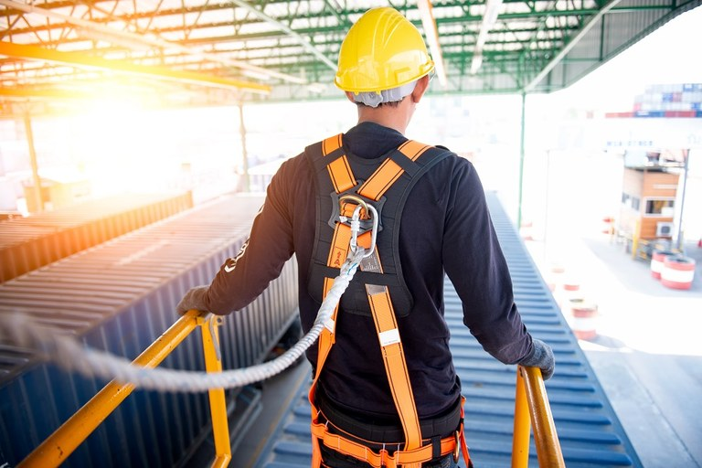
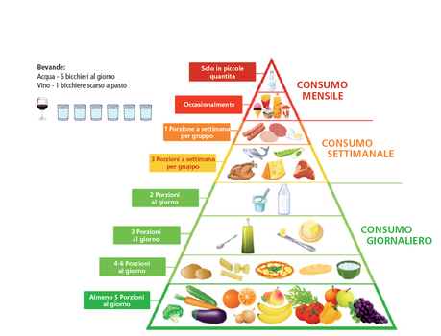



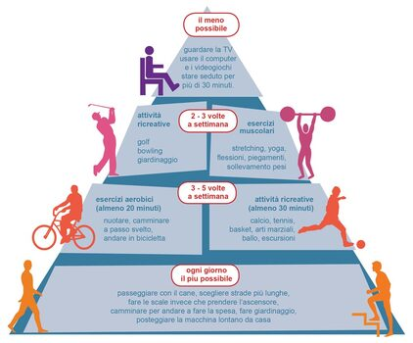
23
Piano regionale della prevenzione 2020-2025
SICUREZZA E SALUTE IN AMBIENTE DI LAVORO
https://salute.regione.emilia-romagna.it/prp/aree-tematiche/sicurezza-e-salute-in-ambiente-di-vita-e-di-lavoro/sicurezza-e-salute-in-ambiente-di-vita-e-di-lavoro
Mappa della salute : https://www.mappadellasalute.it/strumenti

Slide 24
24
Materiali e metodi
scheda di adesione dell'azienda, con cui la singola azienda comunica l'avvio di un programma di promozione della salute
scheda di rilevazione individuale ad uso del MC, da compilare per ogni singolo lavoratore e allegare alla cartella sanitaria e di rischio, utile per conoscere le abitudini dei lavoratori, sondare la motivazione al cambiamento di stili di vita non corretti, monitorare nel tempo le eventuali modifiche dei comportamenti
Notes:
24
20/11/14
24

Slide 25




25
Possibili interventi nei luoghi di lavoro
Malattie cardiovascolari
Abolizione del fumo di tabacco
Correzione del regime alimentare
Controllo della pressione arteriosa
e del peso corporeo
Aumento dell’attività fisica
http://www.exsmokers.eu/it-it/
Notes:
25

Slide 26

26
Possibili interventi nei luoghi di lavoro
Patologie respiratorie
Informazione sulle interazioni tra fumo di tabacco ed esposizione a polveri, fumi e gas
Notes:
26

Slide 27





27
Possibili interventi nei luoghi di lavoro
Malattie infettive
Campagne di vaccinazione raccomandate dal SSN
Informazione e formazione sulle modalità di trasmissione delle principali malattie infettive (es. SARS-CoV-2, influenzavirus, agenti infettivi che mettono a rischio la gravidanza)
Notes:
27

Slide 28

28
Possibili interventi nei luoghi di lavoro
Neoplasie
Informazione sugli effetti di fumo, alcool e sulle loro possibili interazioni con cancerogeni professionali
Counselling motivazionale per la cessazione dell’abitudine tabagica
Educazione alimentare e distribuzione di cibi sani nelle mense aziendali
Protezione contro l’esposizione a radiazioni UV Promozione degli screening oncologici di comprovata efficacia
Notes:
28

Slide 29
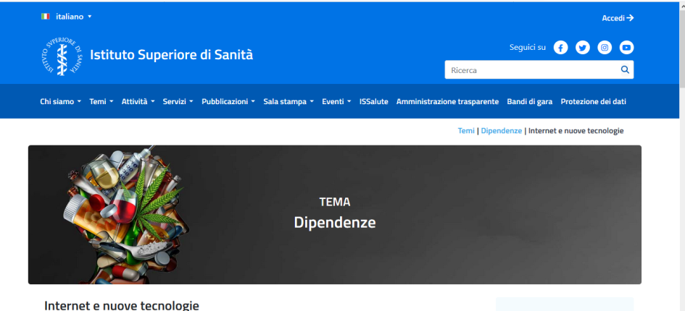
29
Possibili interventi nei luoghi di lavoro
Contrasto a dipendenze e abusi
Informazione e formazione su modalità di azione ed effetti sulla salute (a breve e lungo termine) e sociali delle sostanze da abuso (incluse le bevande alcoliche e l’interferenza che esse hanno coi rischi lavorativi, con approfondimento di quanto sancito dalle vigenti norme a tutela della salute e della sicurezza dei lavoratori)
Informazione e formazione su modalità di azione e sugli effetti sociali di dipendenze emergenti (es. gioco d’azzardo, dipendenze tecnologiche).
Notes:
29

Slide 30
PERCORSO PREVENTIVO DIAGNOSTICO TERAPEUTICO
ASSISTENZIALE (PPTDA) DEL SOVRAPPESO/OBESITA’
NELL’ADULTO
PRIMO LIVELLO ACHI E’ RIVOLTO?
• Età > a 18 anni
• Sovrappeso (BMI 25-29.9) o obesità di I grado non
complicata (BMI 30-34.9)
Sono da considerarsi fattori di esclusione pregressi e/o
attuali disturbi del comportamento alimentare (in
paticolare BED) e precedenti interventi di chirurgia
bariatrica.

Slide 31
PRIMO LIVELLO COME
ACCEDE IL PAZIENTE?
• Valutazione del paziente da parte di MMG
• Opuscolo informativo sul percorso e sulle modalità di accesso, utile per l’utente.
• Impegnativa TERAPIA EDUCAZIONE DELL’OBESO – COD 93.82.2
• Prenotazione diretta da parte dei pazienti inviati dai Medici di Base/Specialisti con
impegnativa da inviare via mail
TERRITORIO DI FORLÌ: scrivendo a promosalute.fo@auslromagna.it o chiamando il numero
3311371209 attivo dal lunedì al venerdì ore 08:30 – 12:00
TERRITORIO DI CESENA/RUBICONE: scrivendo a promosalute.ce@auslromagna.it o chiamando
il numero 3381046285 attivo dal lunedì al venerdì ore 08:30 – 12:00
• Prenotazione interna gestita da DSP di Forlì-Cesena con appuntamento per prima visita. Al
momento della prenotazione viene inviato all’utente un foglio di prenotazione con
informativa che elenca la documentazione necessaria per accedere alla vista.

Slide 32


Slide 33


Slide 34
34
Sitografia
Documento di buone pratiche: https://www.regione.emilia-romagna.it/sicurezza-nei-luoghi-di-lavoro/documentazione/linee-guida/2023/pp03_promozione-salute-lavoro.pdf
Mappa della Salute https://www.mappadellasalute.it/home
Notes:
34

Slide 35
35
Il gruppo di coordinamento regionale:
Maria Teresa Cella, AUSL di Piacenza
Walter Catellani, AUSL di Parma
Loredana Guidi e Lia Gallinari, AUSL di Reggio Emilia
Lorenzo Carozza, AUSL di Modena
Vincenzo D’Elia, AUSL di Bologna
Donatella Nini, Francesca Longhi e Cristina Neretti, AUSL di Imola
Eugenia Suffritti, AUSL di Ferrara
Elisabetta Natalizia (FO), Giovanni Bersani (CE), Francesco Mariani (RN) e Marianna Pepe (RA), AUSL della Romagna.
Notes:
35

